Slide 1
ГАПОУ КО «Медицинский техникум»
Этапы подготовки и правила оформления курсовой работы

Slide 2
Этапы подготовки
Встреча с руководителем
Выбрать тему (сформулировать) - тема должна быть Вам интересна
Начать работать…
Срок защиты определяется календарным графиком учебного процесса и расписанием

Slide 3
Источники
Медицинская литература - выпуск
позднее 2016 - 2017 года
Профессиональные сайты, сайты профессиональных сообществ
Профессиональные периодические издания

Slide 4
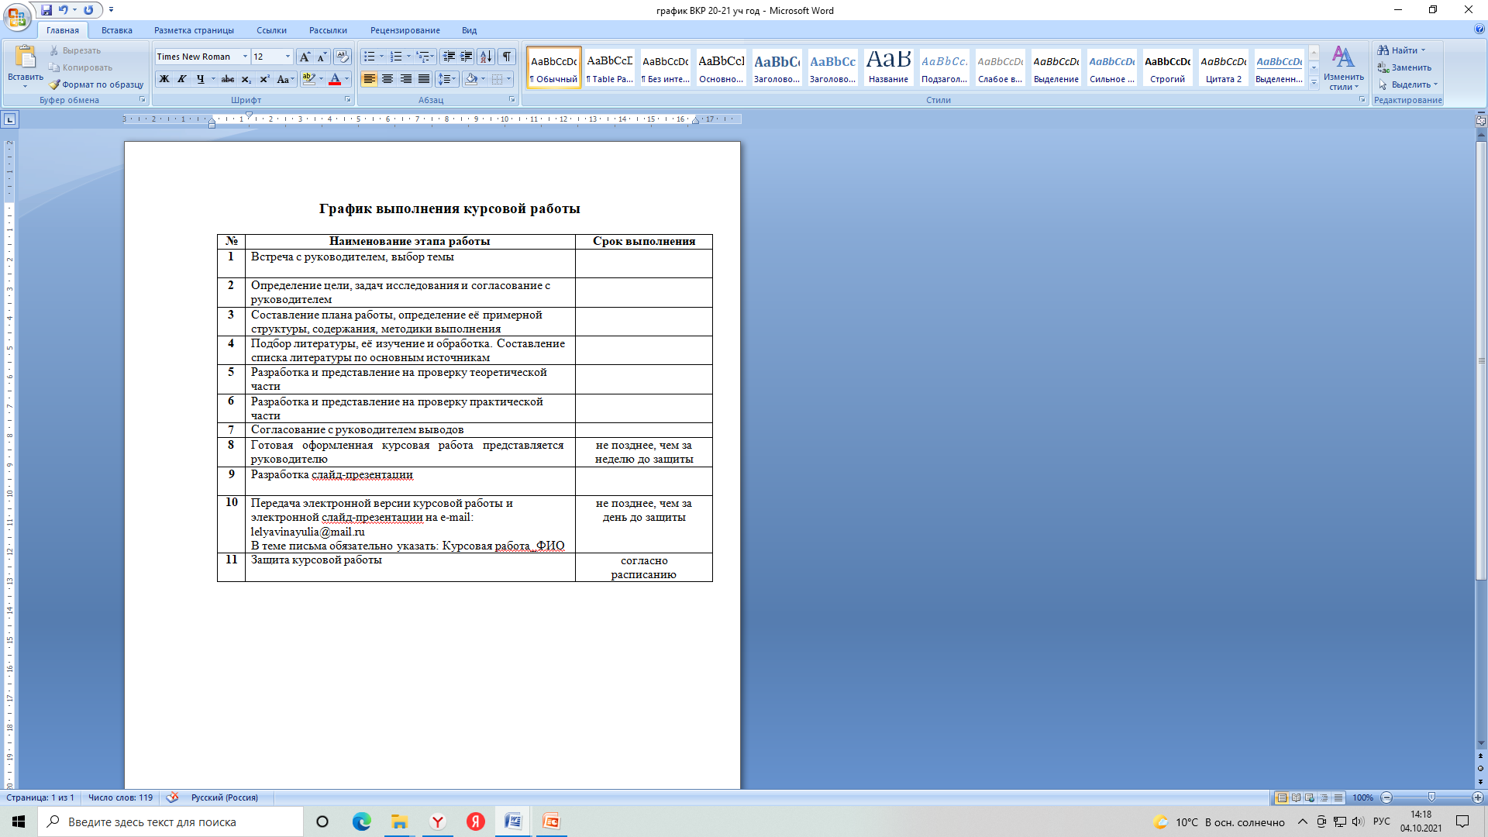

Slide 5
ОБЩАЯ СТРУКТУРА НАПИСАНИЯ
Общий объем без приложений:
20-30 страниц
титульный лист –1страница
оглавление – 1страница
введение – 1-2 страницы
основная часть – 15-20 страниц
заключение, выводы–1-2 страницы
список литературы–2-3 страницы

Slide 6
Параметры печатного текста
верх - 20 мм;
низ- 20 мм;
левое поле - 30 мм;
правое поле- 10 мм
абзацный отступ - 1,25 см.
текстовый редактор Microsoft Word
шрифт - Times New Roman
размер шрифта 12-14
интервал - полуторный

Slide 7
Каждая новая глава работы начинается с новой страницы.
Это же правило относится к оглавлению, введению, заключению, списку литературы, списку сокращений, приложениям.

Slide 8
Введение отражает
Актуальность - значимость
Объект – отражен в названии
Предмет – более конкретно, чем объект
Цель – поэтапное отражение решения проблемы
Задачи – более детальные цели по каждому параграфу
ФОРМУЛИРУЕМ С РУКОВОДИТЕЛЕМ!

Slide 9
Основная часть
Работа пишется не от «я», а от «мы»:
«…нами проведено ..»
«…следует отметить…»
«…автор полагает…»
Материал должен быть структурирован и иметь смысловую связь с предыдущим и последующим материалом

Slide 10
Практическая часть
Форма практической части определяется руководителем
– это может быть:
памятка, санбюллютень, брошюры, буклеты, листовки, подготовка беседы по теме и др

Slide 11
Заключение
Краткая характеристика работы
Обязательно указать, что цели и задачи выполнены (если они действительно выполнены)
Представить выводы, рекомендации, подчеркивая практическую значимость и возможность продолжения в ВКР

Slide 12
Список литературы
Смотри методические рекомендации

